Slide 1
Chatbot app ứng dụng RAG và Elastic Search
Phạm Đức Hoàng - MSV: 22022200
Hoàng Ngọc Hào - MSV: 22022668

Slide 2
Tổng quan về Big Data
Big data: một lượng dữ liệu khổng lồ, phức tạp mà các phương pháp xử lý dữ liệu truyền thống không thể xử lý hiệu quả
Gồm: dữ liệu có cấu trúc (structured data) mà còn dữ liệu phi cấu trúc (unstructured data) và dữ liệu bán cấu trúc (semi-structured data)

Slide 3
Đặc trưng của Big Data (5Vs)
Volume (Khối lượng): Dữ liệu có khối lượng rất lớn, từ terabytes đến petabytes, có thể lên đến exabytes.
Velocity (Tốc độ): Dữ liệu được tạo ra với tốc độ rất nhanh, ví dụ: dòng dữ liệu từ mạng xã hội, cảm biến IoT, hoặc giao dịch tài chính.
Variety (Đa dạng): Dữ liệu có nhiều dạng khác nhau, bao gồm văn bản, hình ảnh, video, âm thanh, v.v.
Veracity (Tính chính xác): Dữ liệu có thể chứa lỗi, thông tin sai lệch hoặc chưa được xác minh, đòi hỏi quá trình làm sạch và xác thực.
Value (Giá trị): Giá trị tiềm năng mà Big Data mang lại khi được phân tích và khai thác hiệu quả.

Slide 4
Nguồn gốc của Big Data
Giao dịch trực tuyến: Dữ liệu từ các hoạt động thương mại điện tử, ngân hàng.
Truyền thông xã hội: Nội dung từ Facebook, Twitter, Instagram, TikTok, v.v.
IoT (Internet of Things): Dữ liệu từ các cảm biến, thiết bị thông minh, camera.
Dữ liệu y tế: Hồ sơ bệnh án điện tử, hình ảnh y khoa, dữ liệu di truyền.
Dữ liệu khoa học: Thông tin từ các nghiên cứu khoa học, mô hình thời tiết, khảo sát không gian.

Slide 5
Large Language Models (LLMs)
Đột phá trong lĩnh vực trí tuệ nhân tạo (AI), được thiết kế để hiểu, phân tích và tạo ra ngôn ngữ tự nhiên một cách gần gũi và chính xác như con người
Xây dựng trên cơ sở kiến trúc Transformer
Khả năng "suy diễn" hoặc "sáng tạo" thông tin dựa trên ngữ cảnh đã được cung cấp

Slide 6
Quá trình phát triển các LLMs
Các mô hình cũ: chỉ có thể thực hiện các nhiệm vụ cơ bản như phân loại văn bản hoặc phân tích cảm xúc
Sự ra đời của BERT và GPT

Slide 7
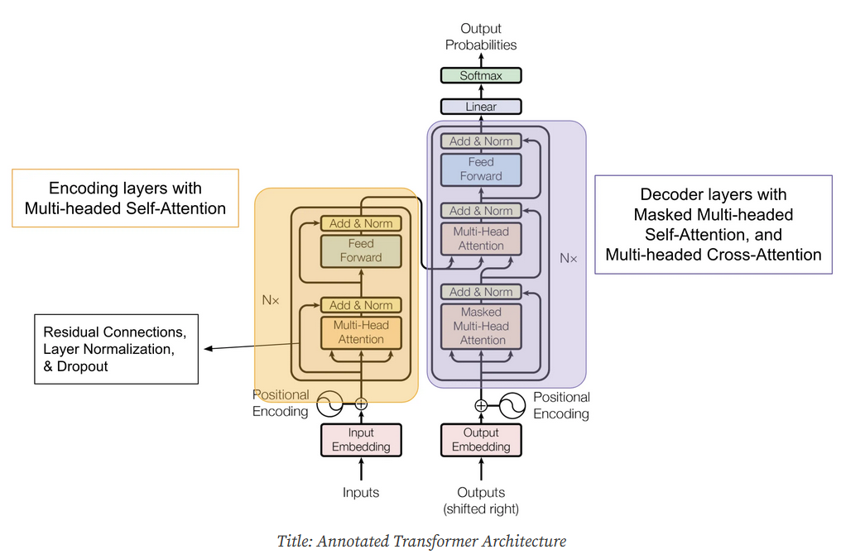
Transformer Architecture

Slide 8
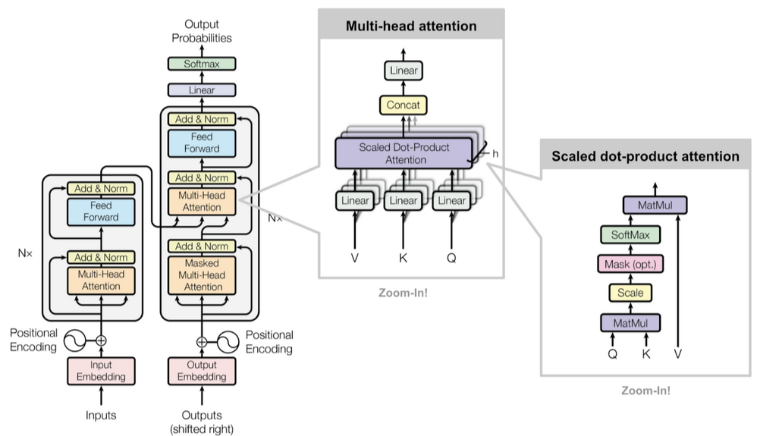
Transformer Architecture

Slide 9
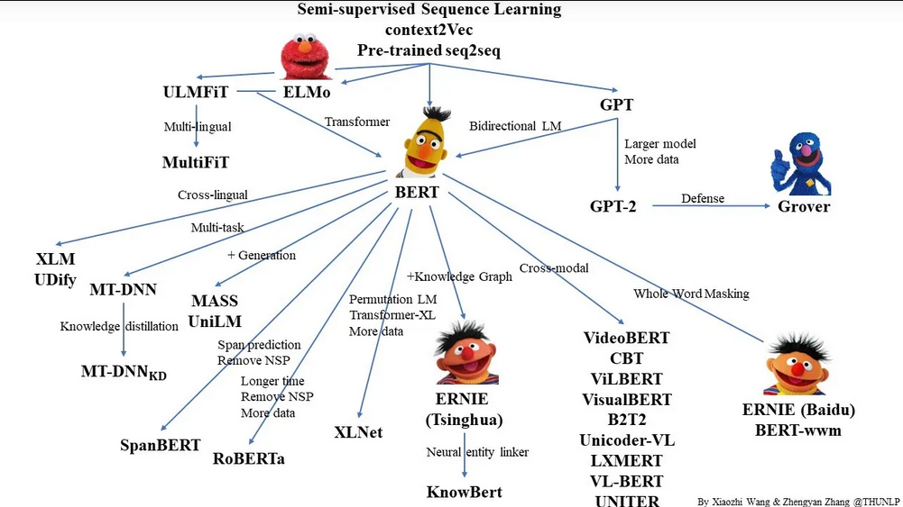
BERT

Slide 10
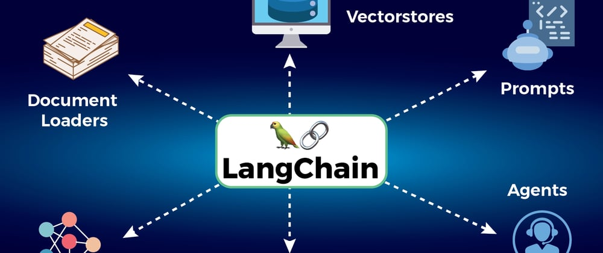
LangChain Framework

Slide 11
LangChain Framework
Được thiết kế để hỗ trợ phát triển các ứng dụng tích hợp trí tuệ nhân tạo
Tập trung vào việc sử dụng các LLMs
Mục đích: giúp các nhà phát triển dễ dàng xây dựng các ứng dụng AI phức tạp bằng cách kết hợp khả năng xử lý ngôn ngữ tự nhiên của LLMs với các nguồn dữ liệu bên ngoài và các tác vụ logic

Slide 12
LangChain Framework
Nổi bật:
Xây dựng luồng xử lý hội thoại động.
Kết nối với cơ sở dữ liệu, API, hoặc các nguồn dữ liệu bên ngoài.
Tích hợp các chức năng nâng cao như lập kế hoạch, truy vấn, và quản lý bộ nhớ ngữ cảnh.

Slide 13
Langchain - Các thành phần chính
Mô hình ngôn ngữ lớn (LLMs): GPT, HuggingFace
Prompt Templates tạo ra các mẫu nhắc tối ưu, đảm bảo mô hình phản hồi chính xác.
Chains (chuỗi xử lý) kết hợp các tác vụ thành quy trình liền mạch
Agents (tác nhân) có khả năng tự ra quyết định và sử dụng công cụ để hoàn thành nhiệm vụ
Bộ nhớ (Memory) lưu trữ ngữ cảnh hội thoại, giúp AI xử lý tốt hơn trong các tương tác dài hạn
Data Connectors hỗ trợ kết nối với cơ sở dữ liệu, tệp văn bản, hoặc API bên ngoà

Slide 14
Ưu điểm của LangChain
Linh hoạt: hỗ trợ tích hợp nhiều mô hình ngôn ngữ lớn khác nhau
Khả năng mở rộng: cho phép kết nối và tích hợp với nhiều hệ thống và nguồn dữ liệu bên ngoài, giúp tạo ra các ứng dụng AI phức tạp
Quản lý ngữ cảnh: giúp bộ nhớ lưu trữ và xử lý các cuộc hội thoại dài, nâng cao hiệu quả tương tác
Mã nguồn mở

Slide 15
Ứng dụng của LangChain
Chatbot
Truy vấn dữ liệu và phân tích
Hệ thống khuyến nghị (Recommendation System)
Hỗ trợ học thuật và nghiên cứu

Slide 16
Elastic Search
Công cụ tìm kiếm mã nguồn mở mạnh mẽ, được xây dựng trên nền tảng Apache Lucene
Tìm kiếm và phân tích dữ liệu với tốc độ rất cao
Sử dụng độc lập hoặc kết hợp với các công cụ khác trong Elastic Stack để cung cấp một hệ thống tìm kiếm và phân tích toàn diện.

Slide 17
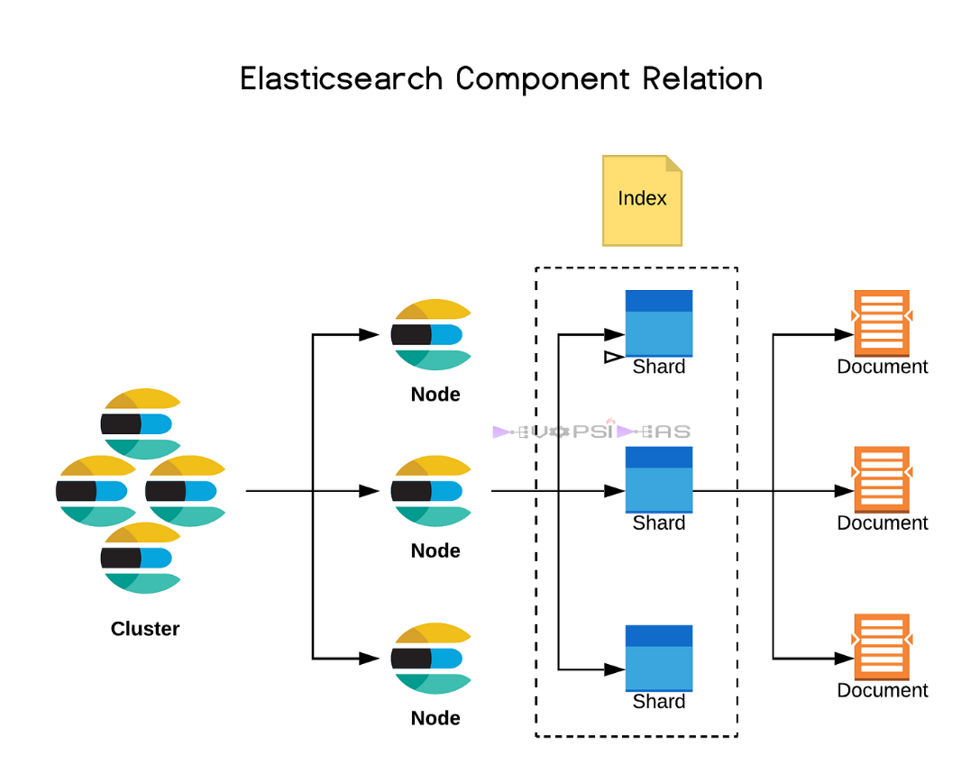
Kiến trúc của Elastic Search
Node: Một node trong Elasticsearch là một máy chủ đơn lẻ. Mỗi node lưu trữ một phần dữ liệu và có thể tham gia vào việc xử lý tìm kiếm, phân tích dữ liệu
Cluster: Một cluster là một tập hợp các node hoạt động cùng nhau
Index: Một chỉ mục là một tập hợp các tài liệu (documents) cùng loại
Document: bản ghi dữ liệu, tương tự như một hàng trong cơ sở dữ liệu quan hệ, nhưng ở định dạng JSON
Shard: Mỗi chỉ mục có thể được chia thành nhiều shard. Các shard giúp phân phối dữ liệu và tải công việc tìm kiếm cho các node khác nhau trong cluster
Replica: Elasticsearch cho phép bạn tạo bản sao của các shard để đảm bảo tính khả dụng và chống lại sự cố

Slide 18
Cấu trúc dữ liệu trong Elastic Search
Mapping:
Full-text Search
Analyzer
Query DSL

Slide 19
Tính năng nổi bật của Elastic Search
Tốc độ và hiệu suất
Khả năng mở rộng
Tìm kiếm theo cấu trúc và không cấu trúc
Tìm kiếm gần đúng và phân tích nâng cao
Hỗ trợ phân tích dữ liệu thời gian thực

Slide 20
Ứng dụng thực tế của Elastic Search
Tìm kiếm website
Phân tích và giám sát logs
Tìm kiếm trong E-commerce
Phân tích dữ liệu lớn

Slide 21
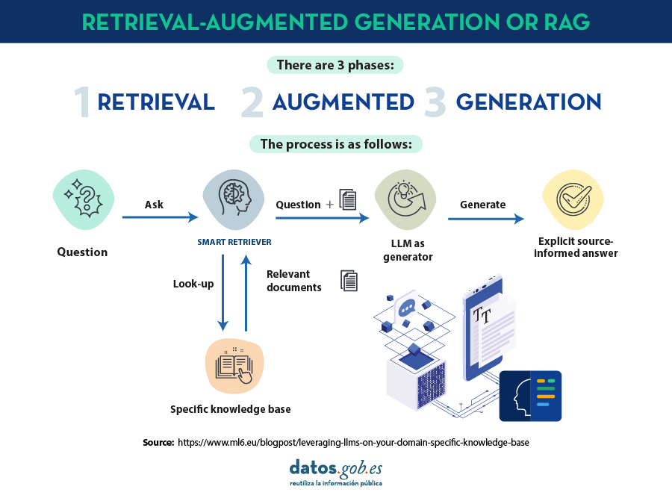
RAG
Một phương pháp học máy kết hợp giữa việc truy xuất thông tin và khả năng sinh tạo văn bản
Cải thiện hiệu quả của LLMs
Sử dụng dữ liệu ngoài để truy vấn và tìm kiếm thông tin có liên quan

Slide 22
Xây dựng ChatBot
RAG
Elastic Search
Deploy bằng Gradio

Slide 23
Tiền xử lý dữ liệu
Tải và xử lý dữ liệu từ nhiều nguồn
Tách văn bản thành đoạn nhỏ (chunking)
CharacterTextSplitter: chia văn bản theo số ký tự cố định
RecursiveCharacterTextSplitter: chia văn bản dựa trên các quy tắc lồng nhau
Tạo Vector embedding
HuggingFace
OpenAI Embedding
Ollama Embedding

Slide 24
Hệ Thống Truy Xuất Thông Tin (Retriever)
Elasticsearch được sử dụng như một giải pháp tìm kiếm mạnh mẽ, hỗ trợ truy vấn dữ liệu lớn với tốc độ cao
Khi nhận query đầu vào thì sẽ truy xuất tới data đã được đánh index trên Elastic Cloud

Slide 25
Mô Hình Sinh (Generator)
Nhiều lựa chọn
HuggingFace
OpenAI API
Ollamma: chạy LLMs trên máy local

Slide 26
Luồng Xử Lý Tổng Quát
Nhập câu hỏi: Người dùng nhập câu hỏi thông qua giao diện Gradio.
Truy xuất ngữ cảnh: Truy vấn được chuyển thành vector embedding và so sánh với kho dữ liệu để lấy ngữ cảnh liên quan.
Sinh câu trả lời: Mô hình sinh sẽ dựa trên ngữ cảnh truy xuất và truy vấn để tạo phản hồi.
Hiển thị phản hồi: Kết quả được hiển thị trực tiếp qua giao diện trò chuyện.

Slide 27
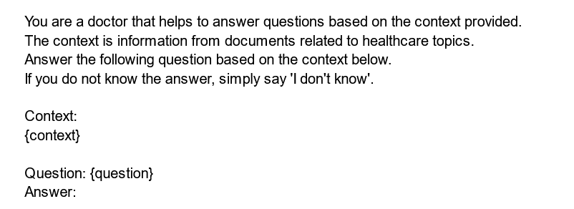
Prompt Template
Dành cho lĩnh vực Y tế (Tiếng Anh)

Slide 28
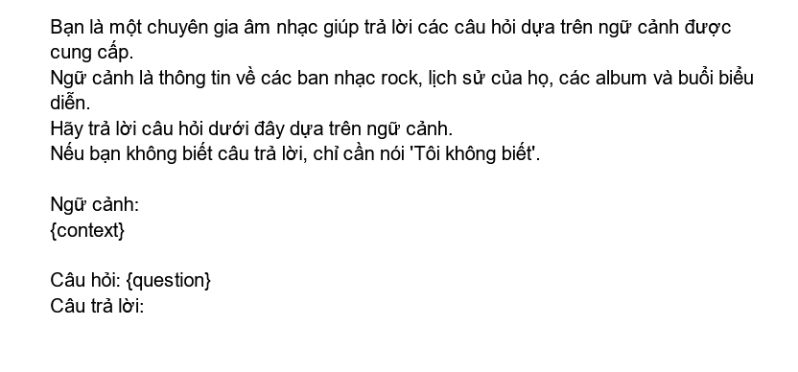
Prompt Template
Dành cho lĩnh vực Âm nhạc (Tiếng Việt):

Slide 29
Deploy
Chuẩn Bị Dữ Liệu
Crawl Data: Wiki, Google, FaceBook
Định dạng dữ liệu
Chunking Data
Đánh Index và tạo embedding: Elasticsearch
Kết Hợp với LLM để Sinh Câu Trả Lời

Slide 30
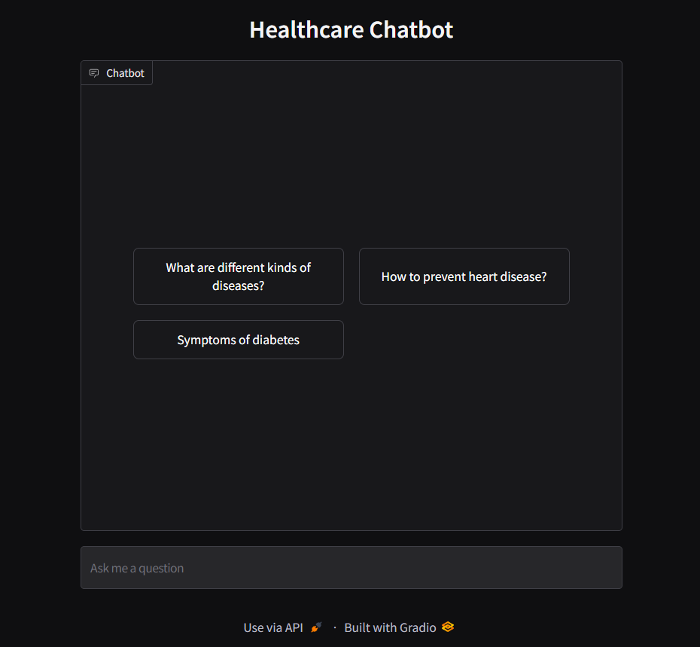
Deploy

Slide 31
Thank For Watching

